Slide 1
MEGA-TREND
2026–2035 투자 전략 발표자료
8대 메가트렌드 · 수요 시점 · 180+ 종목 분석
2026년 7월 5일
Morgan Stanley · McKinsey · Gartner · CHIPS Act
CONFIDENTIAL — For Discussion Purposes 1

Slide 2
목차
Table of Contents
01 Executive Summary
핵심 메시지 · 시장 규모 · 수요 Heatmap
02 AI 물리 인프라
2차 파생 — Electrons, Not Tokens
03 원자력 · AI 전력
PPA Rush · SMR Pipeline
04 반도체 · CHIPS
리쇼어링 · 48D 마감
05 양자 · PQC
FTQC Roadmap · 보안 마이그레이션
06 자율 · 로보틱스
Factory → Humanoid
07 우주 경제
Launch · Connectivity · Defense
08 바이오 · GLP-1
Code Meets Cell
09 경제안보
희토류 · 방산 · Cyber
10 결론 · Appendix
Horizon · ETF · 면책
Mega-Trend Investment Research 2026 2

Slide 3
오늘의 핵심 논지
The Great Broadening — 2026
$600B+
2026 AI Capex
75–80%
물리 인프라 비중
8
메가트렌드
180+
분석 종목
▸ 메가캡 AI에서 전력·장비·실물자산으로 수익 분산
▸ 지금 수요 집중: AI 2차 인프라 · GLP-1 · 원전 PPA · CHIPS 장비
▸ 다음 Wave (2028–32): SMR · FTQC · Humanoid · PQC 의무화
Mega-Trend Investment Research 2026 3

Slide 4
01
Executive Summary
시장 전망 · 수요 타이밍 · 투자 Horizon
Mega-Trend Investment Research 2026 4

Slide 5
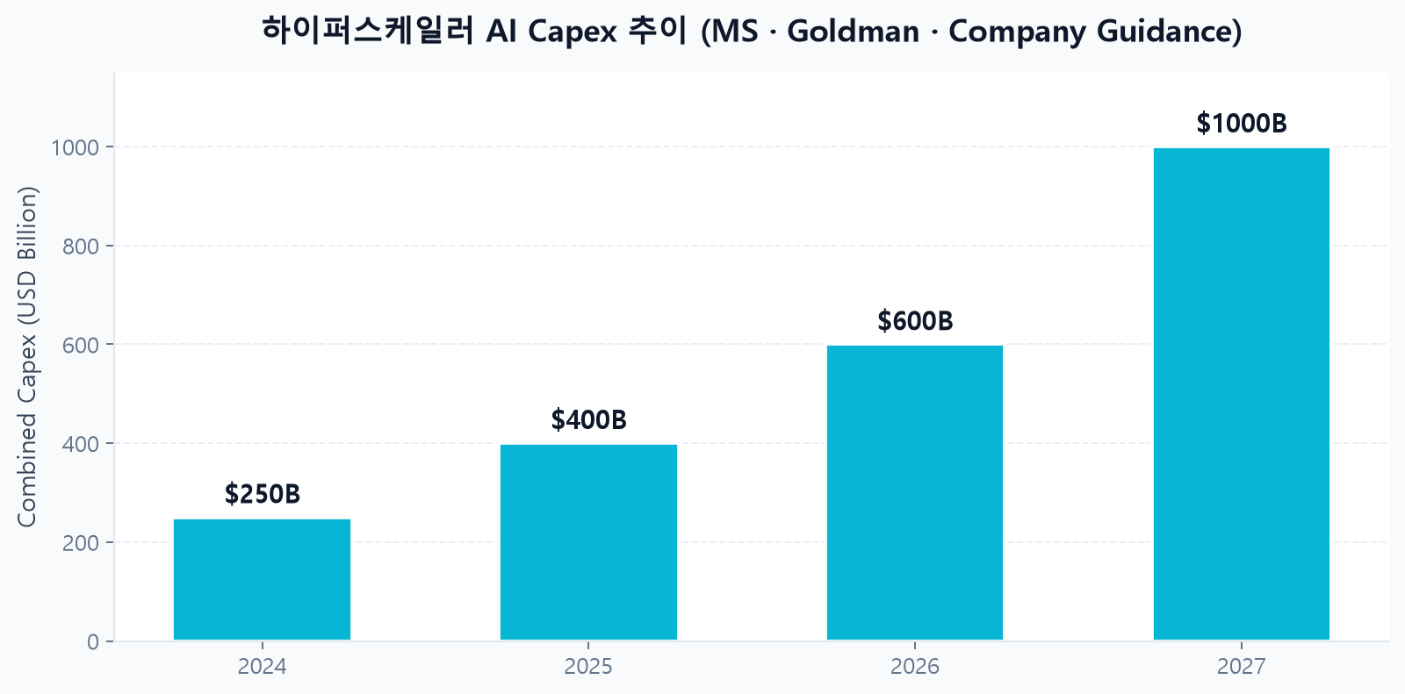
하이퍼스케일러 AI Capex 폭발적 성장
Mega-Trend Investment Research 2026 5

Slide 6
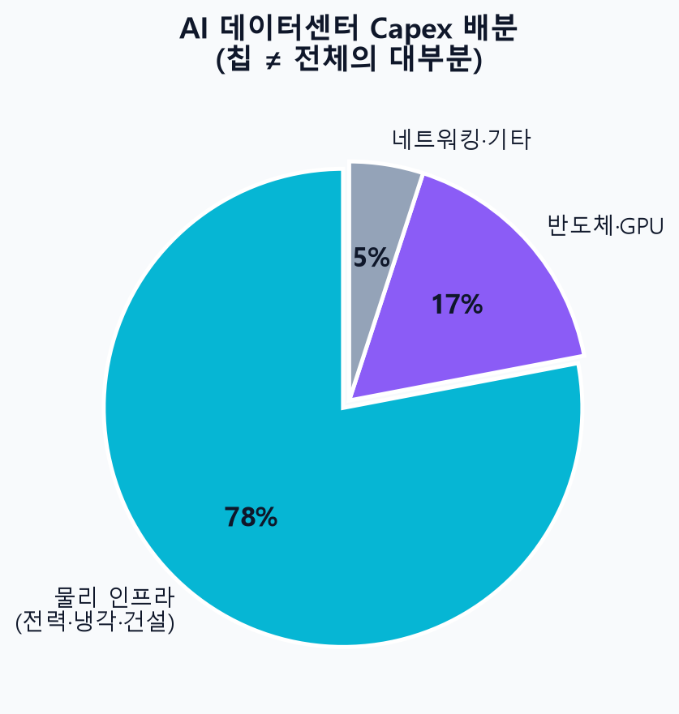
AI Capex는 칩이 아닌 물리 인프라로
▸ Goldman: capex의 ~75%가 DC·전력·냉각
▸ Vertiv +270% YoY, 백로그 $15B
▸ 변압기 납기 5년 — 공급 제약
▸ 2차 파생 = multi-year backlog
Mega-Trend Investment Research 2026 6

Slide 7
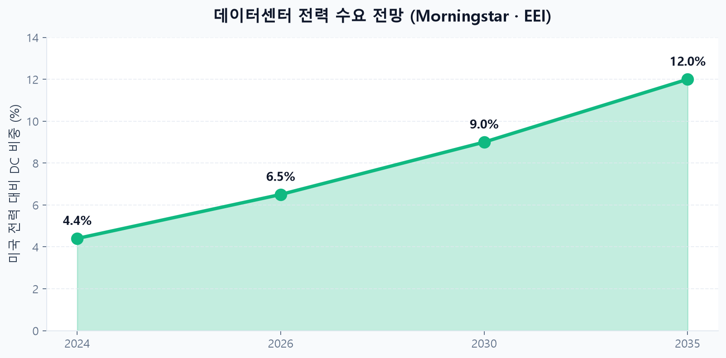
데이터센터 전력 수요
Mega-Trend Investment Research 2026 7

Slide 8
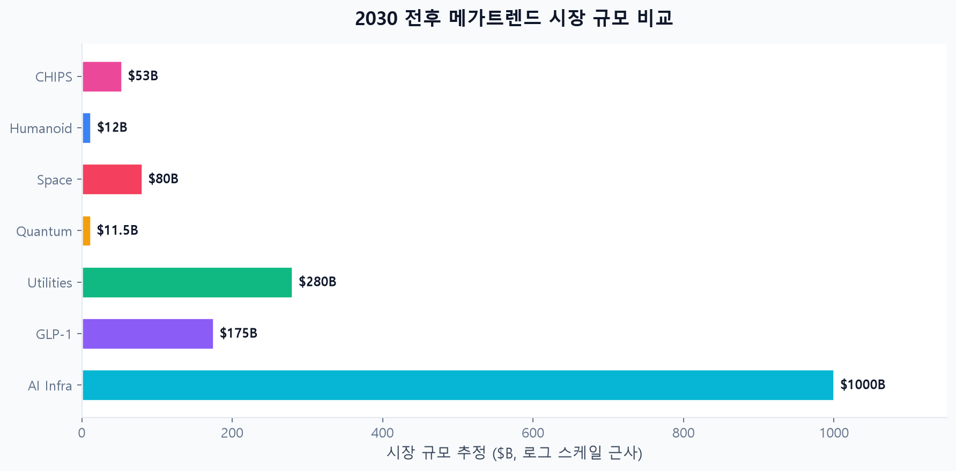
2030 메가트렌드 시장 규모 비교
Mega-Trend Investment Research 2026 8

Slide 9
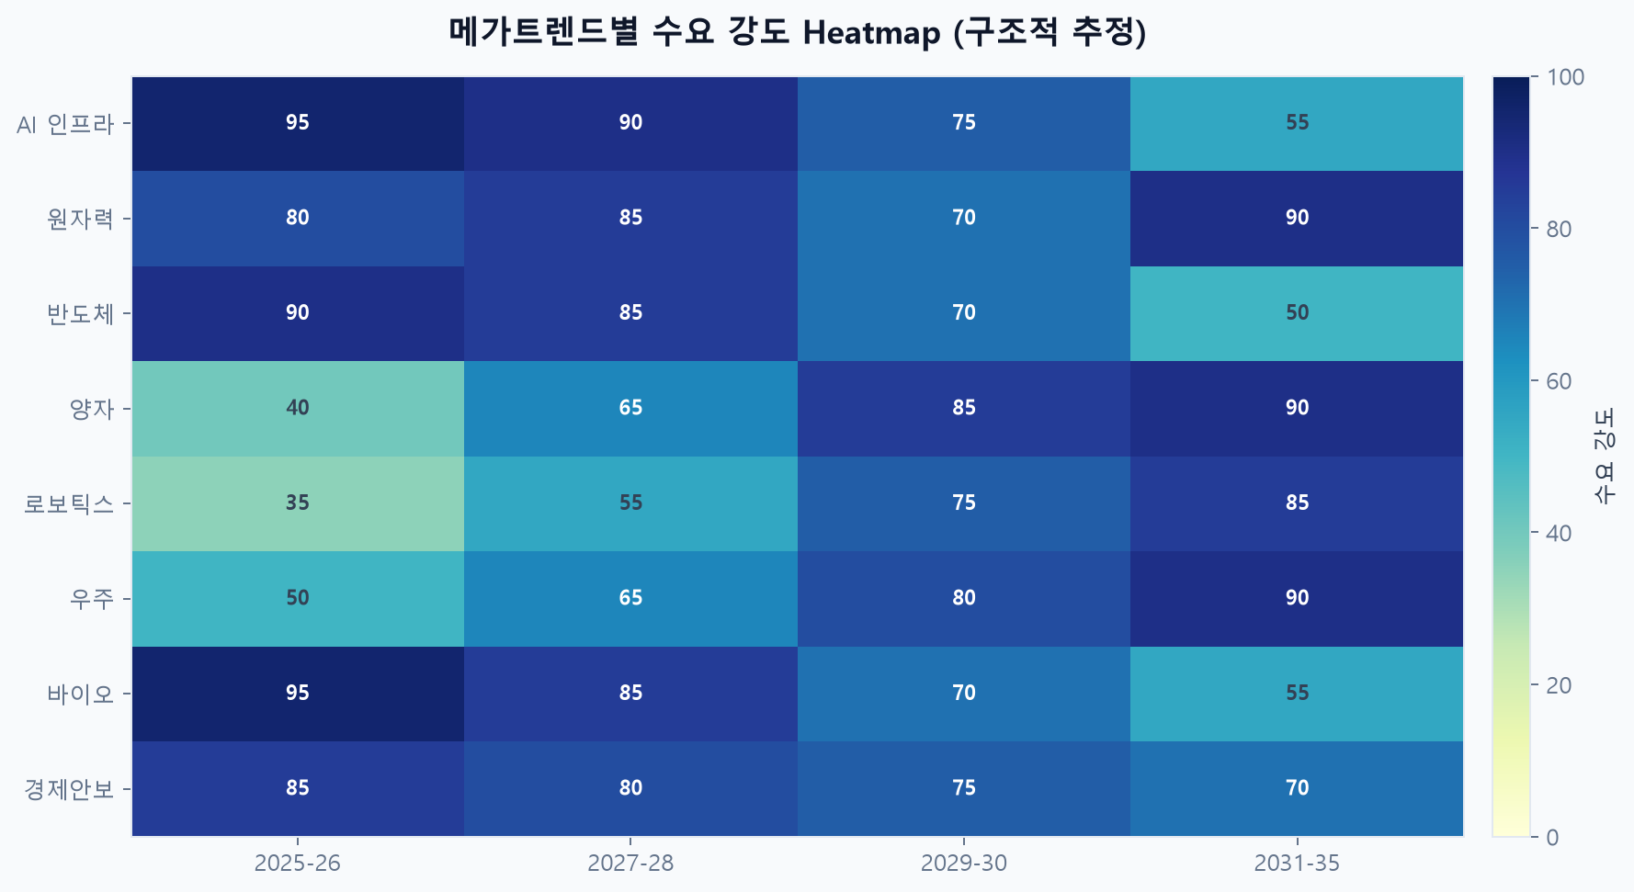
메가트렌드별 수요 강도 Heatmap
▸ 100 = 구조적 수요 정점
▸ AI·바이오·반도체: 지금
▸ 양자·로보·우주: 2028+
Mega-Trend Investment Research 2026 9

Slide 10
8대 메가트렌드 한눈에
# | 트렌드 | 2030 규모 | 수요 Peak | 단계
1 | AI 물리 인프라 | $600B+ capex | 2025–32 | 백로그
2 | 원자력·전력 | $1.4T 유틸 | 25–28 / 30–35 | PPA
3 | 반도체·CHIPS | $52.7B+ | 건설 peak | Fab
4 | 양자+PQC | $11.5B QC | PQC 26–31 | 상용화
5 | 로보틱스 | $4–18B | 28–32 | 파일럿
6 | 우주 | $2T(2040) | 26–35 | IPO
7 | GLP-1 | $150–190B | 24–30 | Peak
8 | 경제안보 | $12B+ | 25–30 | 정책
Mega-Trend Investment Research 2026 10

Slide 11
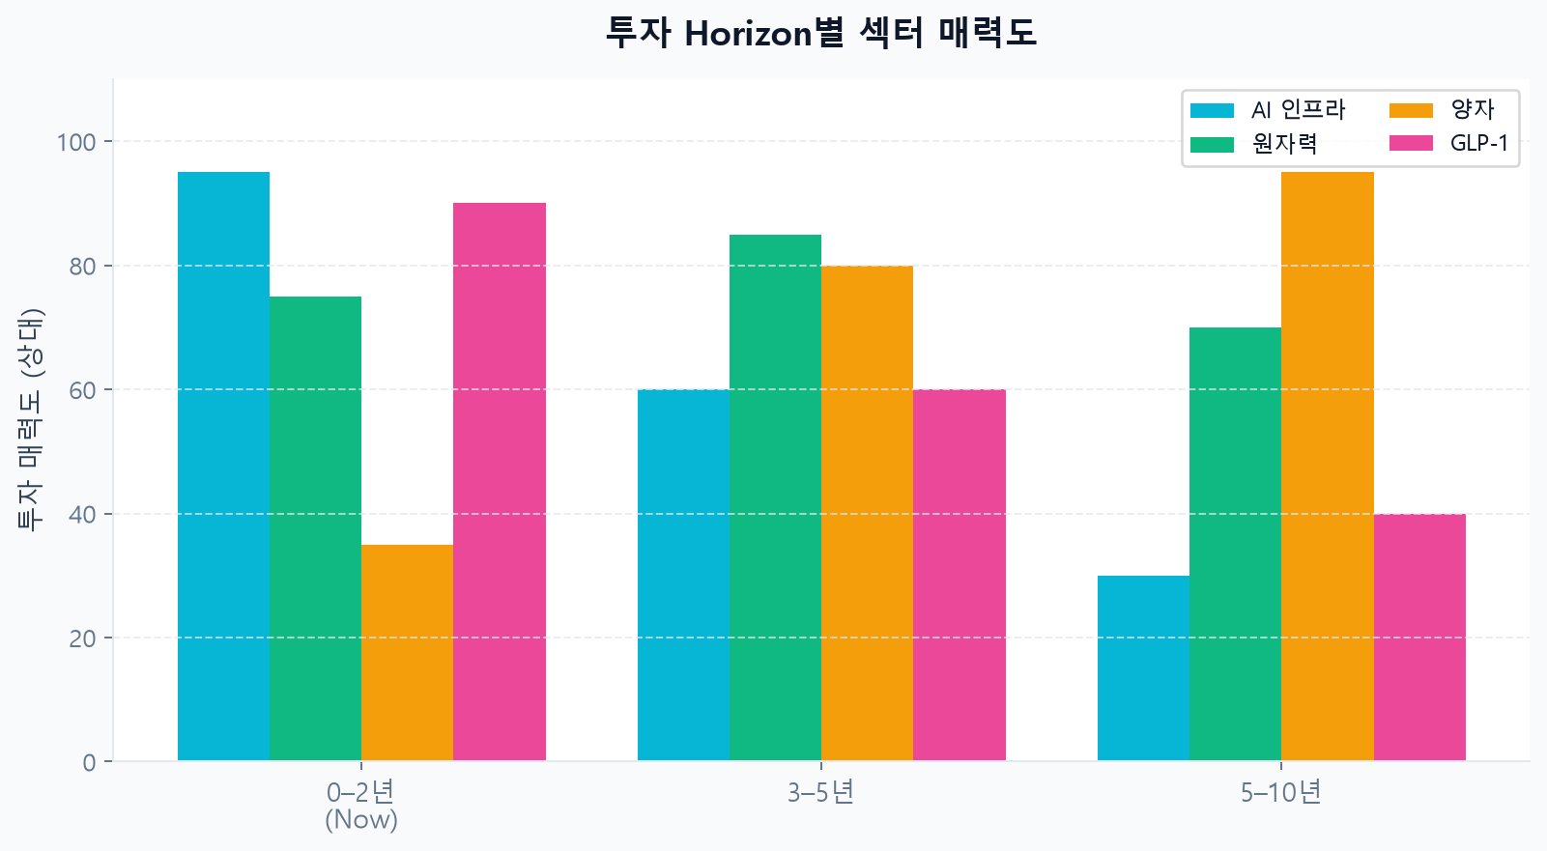
투자 Horizon별 섹터 매력도
Mega-Trend Investment Research 2026 11

Slide 12
02
AI 물리 인프라
Electrons, Not Tokens · 2025–2032
Mega-Trend Investment Research 2026 12

Slide 13
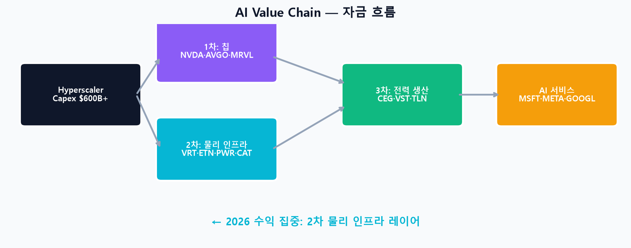
AI Value Chain — 자금이 흐르는 곳
Mega-Trend Investment Research 2026 13

Slide 14
3-Layer Physical Stack
칩 · 인터커넥트
NVDA AVGO MRVL
Layer 1
Layer 2
랙 전력 · 냉각
VRT ETN ABB Schneider
Layer 3
건물 · 백업 · 그리드
CAT PWR GNRC STX
Mega-Trend Investment Research 2026 14

Slide 15
핵심 종목 — AI 인프라
티커 | 시총 | 역할 | 백로그/가이드 | Rating
VRT | ~$50B | 랙 전력·냉각 | $15B backlog | ★★★★★
ETN | ~$140B | 변압기·SWGR | AI 15-20% rev | ★★★★★
PWR | ~$60B | 송전 EPC | $44B backlog | ★★★★★
NVDA | ~$3T | GPU | Rubin roadmap | ★★★★★
AVGO | ~$1T | Custom ASIC | Multi-yr wins | ★★★★★
CAT | ~$180B | DC 건설 | $63B backlog | ★★★★★
Mega-Trend Investment Research 2026 15

Slide 16
03
원자력 · AI 전력
Nuclear Renaissance · PPA → SMR
Mega-Trend Investment Research 2026 16

Slide 17
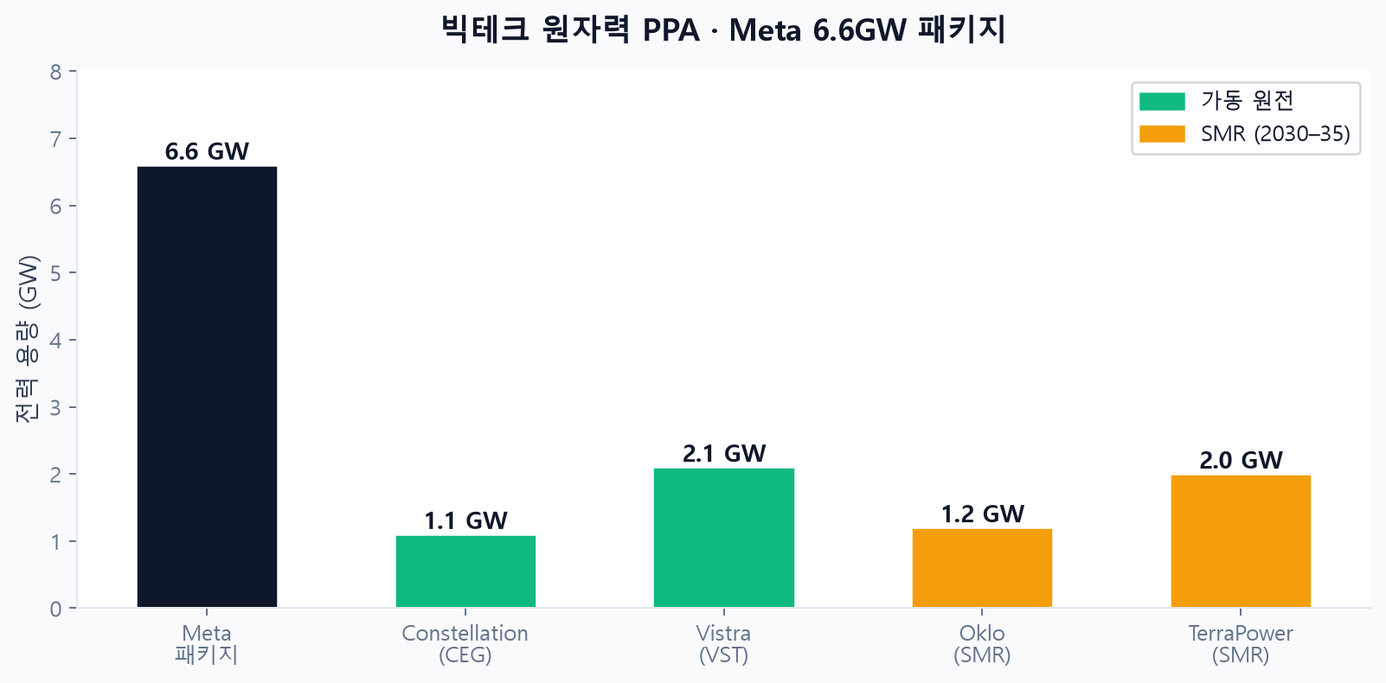
빅테크 원자력 확보 경쟁
Mega-Trend Investment Research 2026 17

Slide 18
투자 3-Bucket Framework
129 | Cash-flow 유틸
CEG · VST · TLN · D — 지금 PPA 수익 | Risk: Moderate
11 | SMR Pure-play
OKLO · SMR · NNE — 2030–35 옵션 | Risk: Very High
212 | 연료·인프라
CCJ · BWXT · LEU · GEV — 방산+상업 | Risk: Moderate
Mega-Trend Investment Research 2026 18

Slide 19
04
반도체 · CHIPS
Reshoring · 48D Cliff Dec 2026
Mega-Trend Investment Research 2026 19

Slide 20
CHIPS Act 현황
$38.7B
39B 중 배정
35%
48D Tax Credit
12/31/26
착공 마감
22%
US Adv Logic Share
▸ Intel $8.5B + $11B loan + Secure Enclave $3B
▸ TSMC AZ 4nm HVM · Intel 18A · Samsung 2nm
▸ Fab: INTC TSM MU GFS | 장비: AMAT LRCX KLAC ASML
▸ 장비사 = CHIPS 무관하게 capex cycle 수혜
Mega-Trend Investment Research 2026 20

Slide 21
CHIPS 주요 수혜 기업
기업 | CHIPS 지원 | 프로젝트 | 상태
Intel | $8.5B+대출 | AZ, OH, OR | 18A HVM
TSMC | $6.6B | Arizona Fab21 | 4nm 가동
Samsung | $6.4B | Taylor TX | 2nm 2026
Micron | $6.16B | NY, Idaho | DRAM megafab
AMAT | — | 장비 #1 | Capex cycle
ASML | — | EUV 독점 | 필수
Mega-Trend Investment Research 2026 21

Slide 22
05
양자 · PQC
FTQC 2028–30 · Security Migration
Mega-Trend Investment Research 2026 22

Slide 23
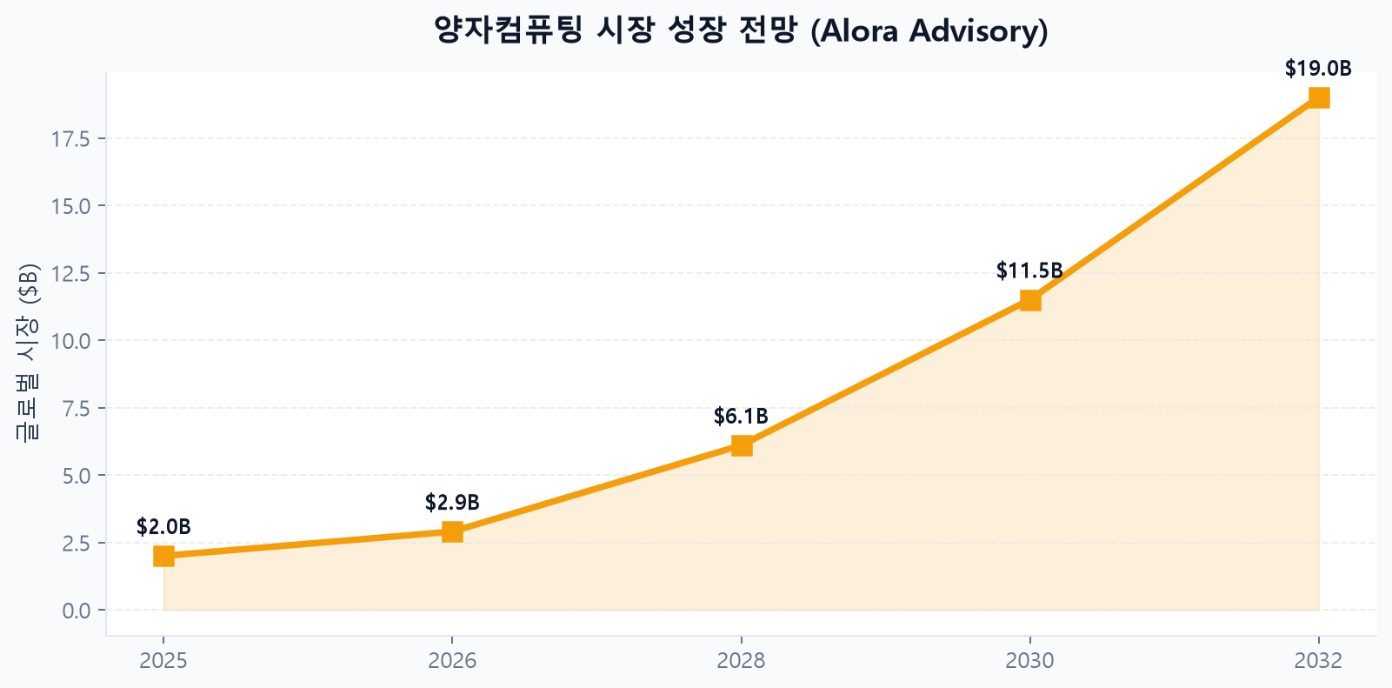
양자컴퓨팅 시장 성장
Mega-Trend Investment Research 2026 23

Slide 24
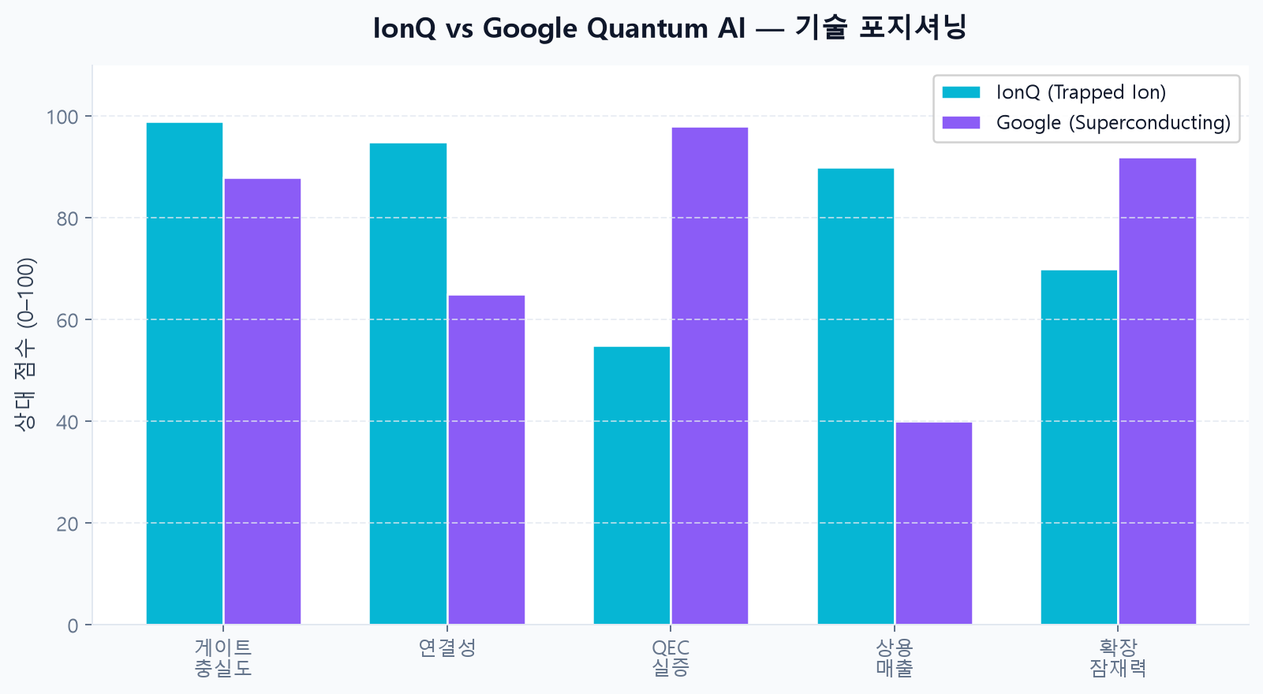
IonQ vs Google — 기술 포지셔닝
▸ IonQ: 상용 매출 $64.7M(Q1'26), RPO $470M
▸ Google: below-threshold QEC 최초 실증
▸ PQC: PANW CRWD NET LAES — 2030–31 의무화
Mega-Trend Investment Research 2026 24

Slide 25
양자 + PQC 종목 맵
구분 | 티커 | 포지션 | 수요 시점
하드웨어 | IONQ RGTI QBTS | Trapped ion / SC | 2028 FTQC
빅테크 | IBM GOOGL MSFT | Cloud + R&D | 2029
PQC | PANW CRWD NET | TLS·Zero Trust | 2026–31
Secure HW | LAES WKEY NXPI | Root of Trust | 2027 ANSSI
Mega-Trend Investment Research 2026 25

Slide 26
06
자율 · 로보틱스
Factory Floor → Humanoid
Mega-Trend Investment Research 2026 26

Slide 27
Autonomy Stack — 3 Layers
750K+
Amazon Robots
1/hr
Figure BotQ
37.9%
CAGR 26-30
$39B
Figure AI Val
▸ Ground: TSLA Optimus · UBTECH · AMZN · SYM
▸ Components: NVDA TER CGNX ABB FANUY ROK
▸ Medical: ISRG | Defense drones: AVAV KTOS
▸ 비상장 Figure/Agility → 간접 노출만
Mega-Trend Investment Research 2026 27

Slide 28
07
우주 경제
SpaceX IPO · Launch Economy
Mega-Trend Investment Research 2026 28

Slide 29
우주 경제 — 투자 맵
Launch
Connectivity
SPCX RKLB FLY
ASTS IRDM GSAT
Earth Obs
Defense
PL BKSY
LMT NOC RTX LHX
▸ RKLB Q1'26: $200M rev (+63%), backlog $2.2B+ | PwC: $2T by 2040
Mega-Trend Investment Research 2026 29

Slide 30
08
바이오 · GLP-1
Code Meets Cell · $150–190B
Mega-Trend Investment Research 2026 30

Slide 31
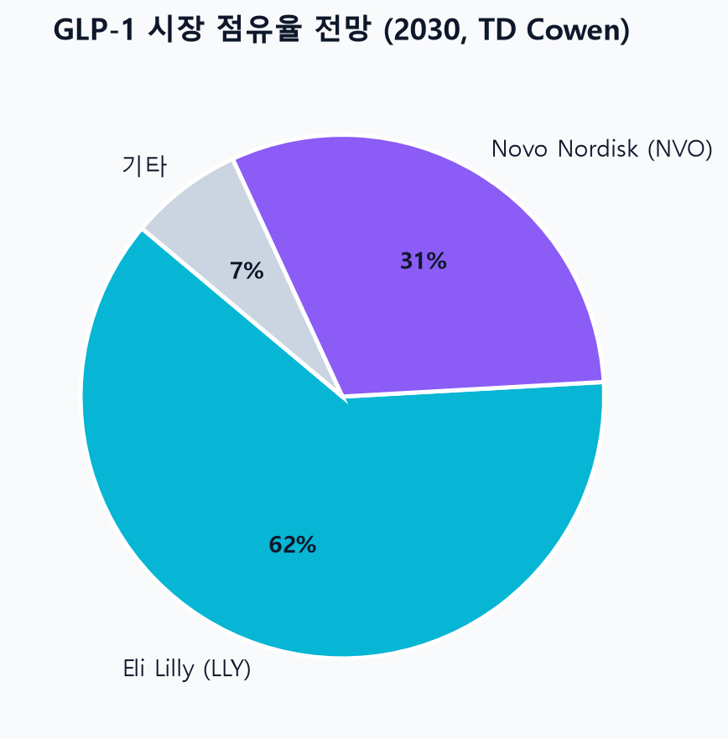
GLP-1 시장 지배 구조
▸ 2030: $150B+ (JPM $200B)
▸ 59M 환자 (TD Cowen)
▸ LLY: orforglipron(oral), retatrutide
▸ NVO: CagriSema FDA review
▸ Challenger: AMGN VKTX GPCR
▸ Tools: TMO DHR ILMN CRSP
Mega-Trend Investment Research 2026 31

Slide 32
09
경제안보
Critical Minerals · Defense · Cyber
Mega-Trend Investment Research 2026 32

Slide 33
경제안보 투자 축
$12B
Project Vault
15%
DoD in MP
$110/kg
NdPr Floor
43
Critical Min Stocks
▸ 희토류: MP USAR | 구리: FCX SCCO BHP
▸ 방산: LMT NOC RTX GD LHX HII
▸ Gov AI: PLTR | Cyber: CRWD PANW
▸ MP: magnet production Dec 2025 시작
Mega-Trend Investment Research 2026 33

Slide 34
10
결론 · Appendix
Action Framework
Mega-Trend Investment Research 2026 34

Slide 35
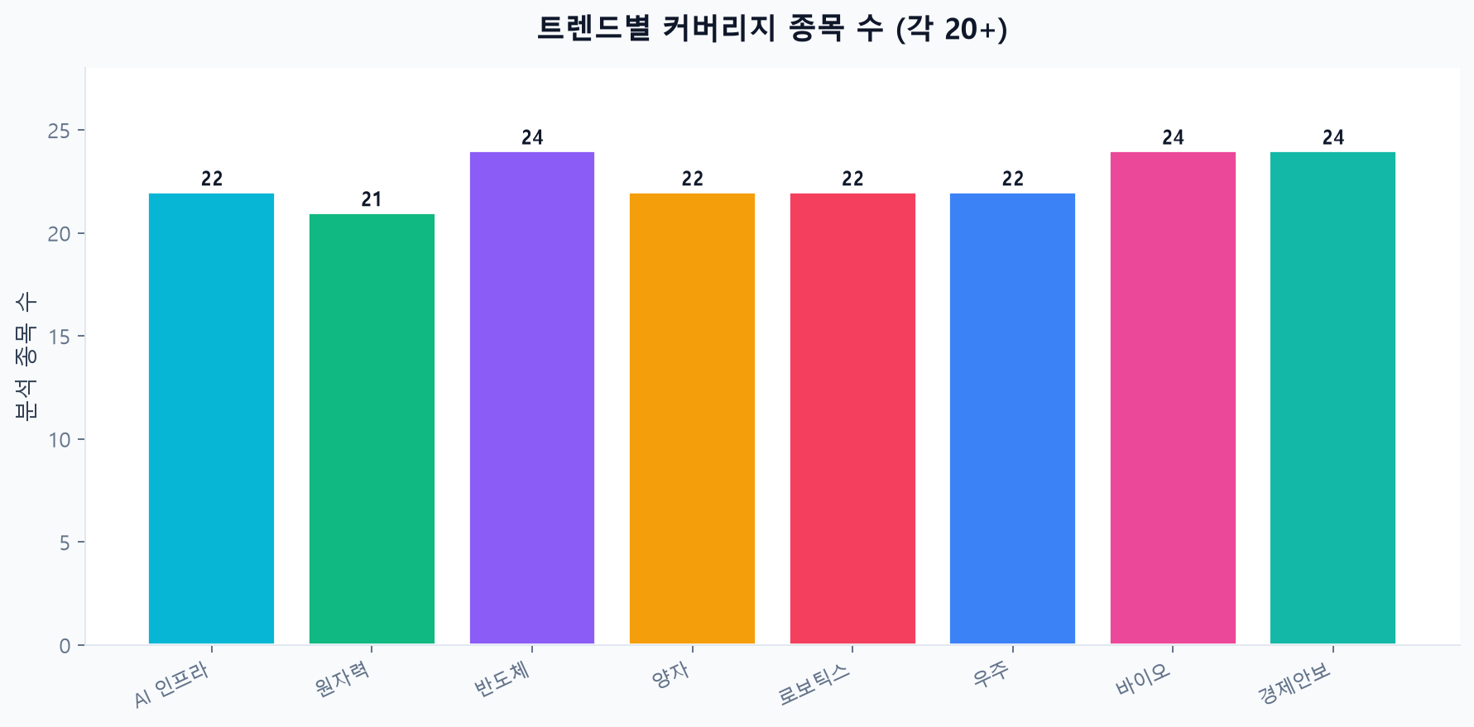
트렌드별 커버리지
Mega-Trend Investment Research 2026 35

Slide 36
투자 실행 프레임워크
Horizon | 액션 | 대표 ETF
0–2년 | AI infra · GLP-1 · Nuclear PPA · Semi equip | SOXX, NUKZ
3–5년 | SMR · Quantum · Humanoid · Space | ARKX, BOTZ
5–10년 | PQC · Bio-factory · Lunar | HACK, XBI
▸ DC 지연 = VRT/PWR 백로그 연장 (장기 positive)
▸ Capped Real Rates → 실물·성장주 우호
▸ 면책: 투자 권유 아님 — 최신 공시 확인 필수
Mega-Trend Investment Research 2026 36

Slide 37
Thank You
Q & A
Great Broadening — 좁은 승자에서 넓은 기회로
Mega-Trend Investment Research 2026 37

